Slide 1
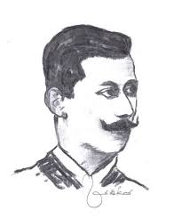
Изгубљена срећа још увек је срећа...
ЈОВАН ДУЧИЋ
Марија Јездимировић
Ања Стефановић

Slide 2
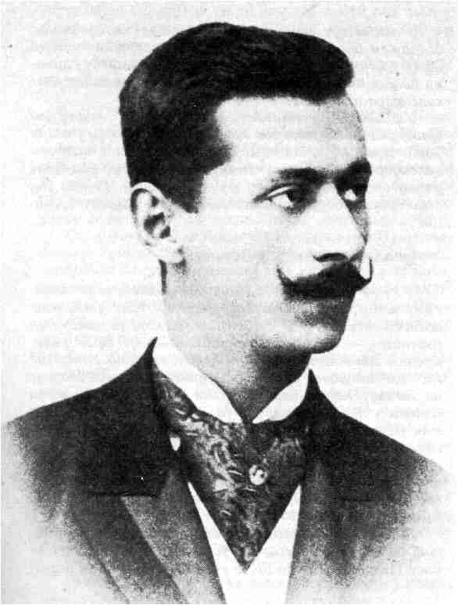
БИОГРАФИЈА
СТВАРАЛАШТВО
ЗАНИМЉИВОСТИ
СТИХОВИ

Slide 3
Рођен је 1874.године у Требињу,у Босни и Херцеговини.Био је српски песник,писац и дипломата.Студије филозофије је завршио у Женеви,где је једно време и живео.
Радио је као учитељ у Мостару.Објављивао је најчешће збирке песама,али је уређивао и разне часописе од којих је најпозантији Зора.
Савременици су му били Шантић,Ракић,Ћоровић...

Slide 4
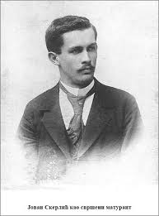
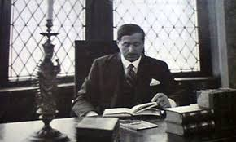
Захваљујући послу дипломате,обишао је скоро цео свет.Дуго је живео и у Паризу.
Јован Дучић као матурант
Изабран је за дописног члана Српске краљевске академије 1931.године.
У својој канцеларији

Slide 5
Преминуо је 1943.године у САД где је живео током Другог светског рата. Његово тело сахрањено је 2000.године у манастиру Херцеговачка Грачаница.

Slide 6
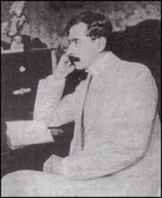
Дучићев песнички узор био је Војислав Илић. Када је почињао да пише био је под утицајем Илићеве поезије,али се касније усмерио на сасвим другачији књижевни правац.
Стварао је у домену модерне{модернизма}.

Slide 7
Најчешћи мотиви Дучићеве поезије су љубав и природа,а јављају се још и меланхолија,туга ,јесењи пејзажи...Писао је љубавне,родољубиве,описне и мисаоне песме.
Песме сунца
Песме љубави и смрти
Царски сонети

Slide 8
Осим поезије писао је и прозу.Многа путовања на којима је био су га инспирисала да напише неке од својих најпознатијих путописа ,есеја и путничких песама.
Градови и Химере
Благо цара Радована
Плаве легенде

Slide 9
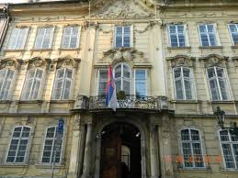
Прва српска амбасада у Мађарској
Прва амбасада у Будимпешти била је српска.Врло је занимљиво то да је прва изграђена само захваљујући Јовану Дучићу.Још увек постоје приче да се тадашња мађарска принцеза из династије Хуњади,заљубила у Дучића.У знак љубави према њему,нардила је да се подигне једна величанствена грађевина.Касније,грађевина прераста у званичну српску амбасаду.Не зна се да ли је и Дучић гајио иста осећања према принцези.

Slide 10
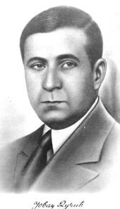
Награда “Јован Дучић” је награда за песништво.Она се додељује сваке године у Требињу на манифестацији “Дучићеве вечери”.

Slide 11
Сама врба стоји над морем, врх света, Расплела је косу зелену и дугу, Наличи на нимфу која је проклета, Да постане дрво и да шуми тугу.
Морска врба
Зашто плачеш, драга, сву ноћ и дан цео:
Изгубљена срећа још је увек срећа!
И тај јад у души што те на њу сећа,
То је један њезин заостали део.
Душа
Срце има повест у сузи што лева;
У великом болу љубав своју мету;
Истина је само што душа проснева;
Пољубац је сусрет највећи на свету.
Песма жени

Slide 12
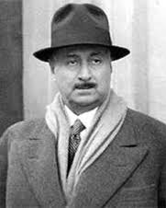
Мој сан о доброти и вера о чистом..

